Slide 1
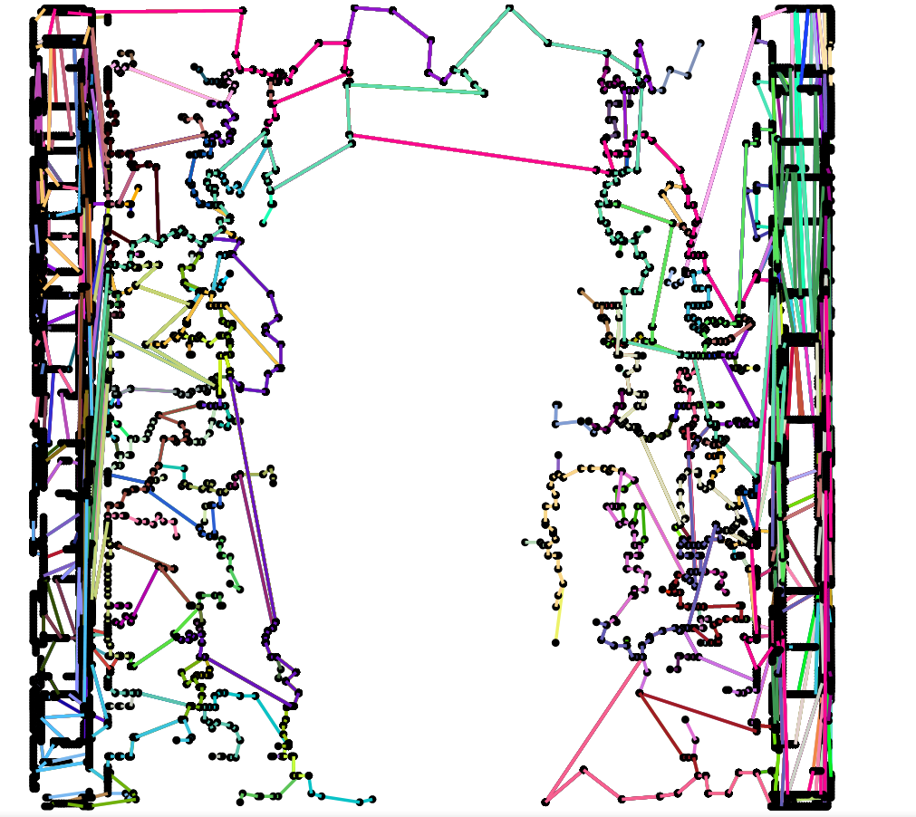

Projet - Réorganisation d’un réseau de fibres optiques
Fait par SIMA Daniel et SADYKOVA Karima
1

Slide 2
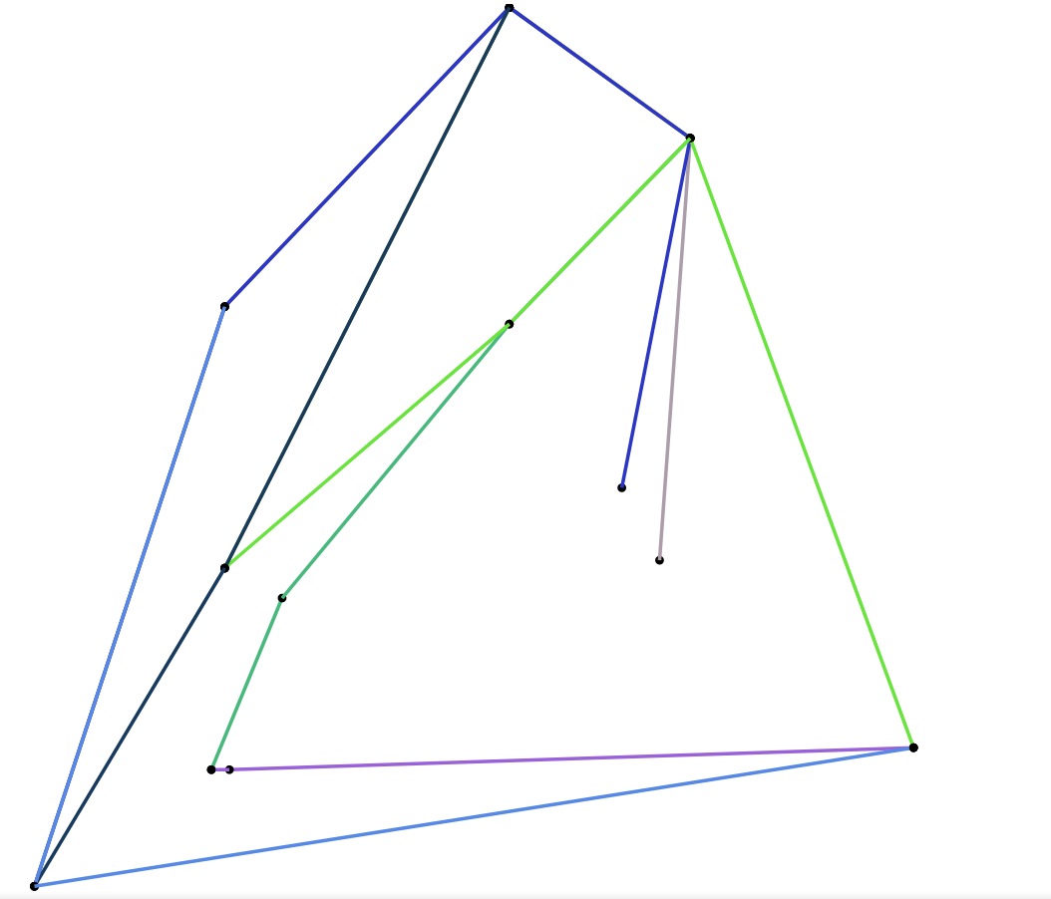
Plan
Introduction
Les structures utilisées
Conclusion
2

Slide 3
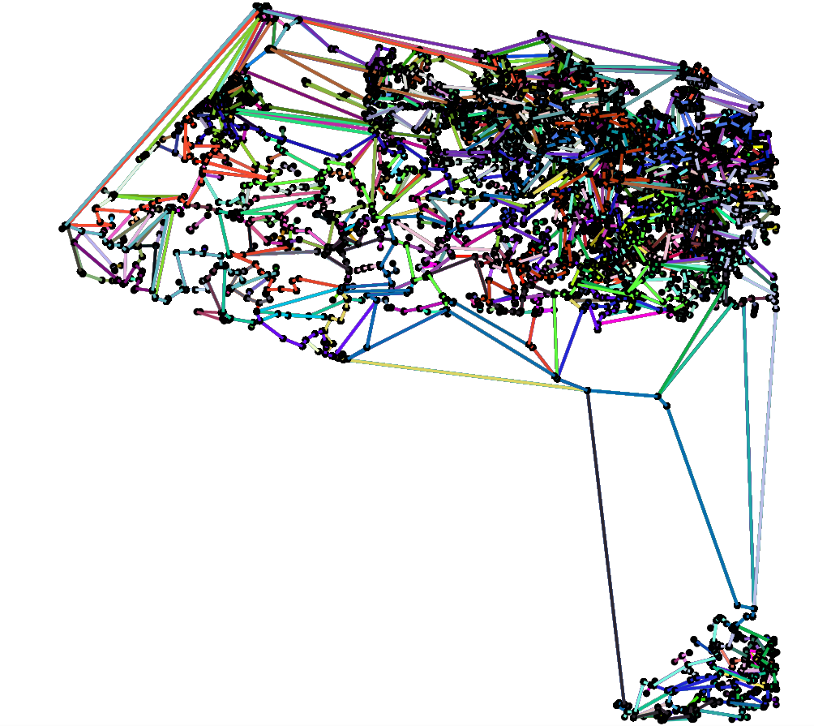
Introduction
En quoi consiste le projet ?
Comment nous nous sommes organisés?
3

Slide 4
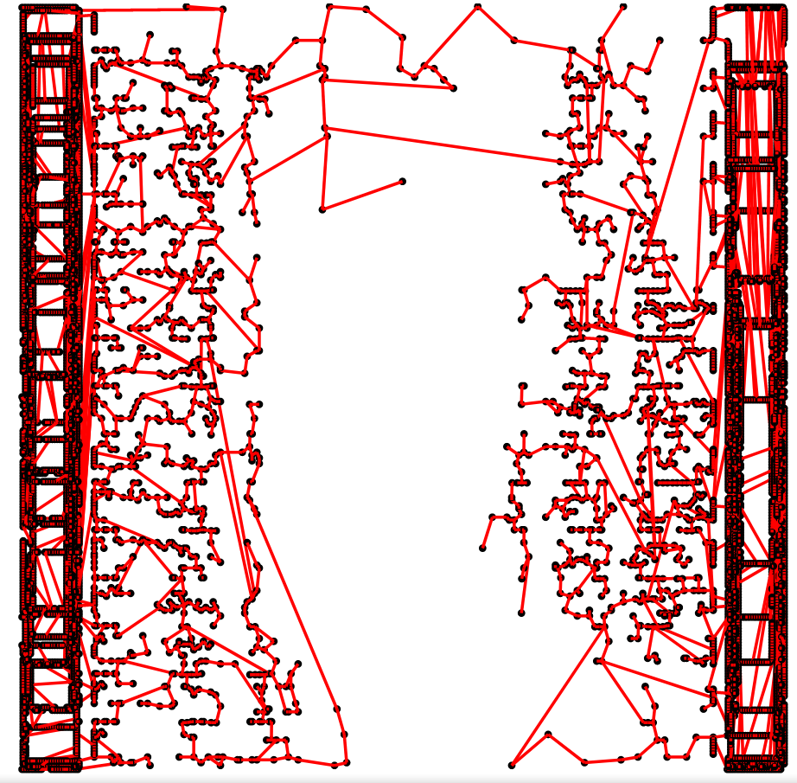
Structures de données utilisées
Listes chaînées
Table de hachage
Arbre quaternaire
Graphe
File (FIFO)
Comment avons nous implémenté ces structures ?
Quels algorithmes ?
4

Slide 5
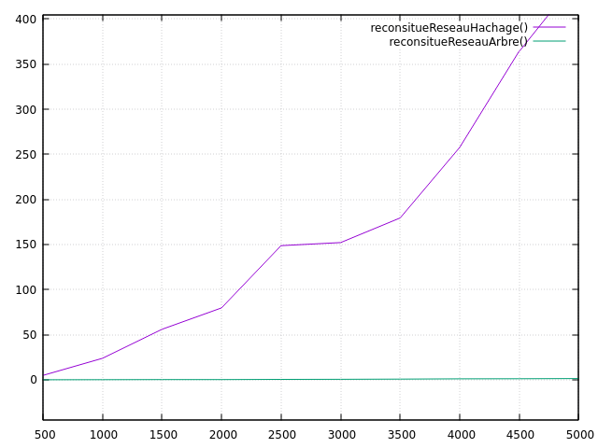
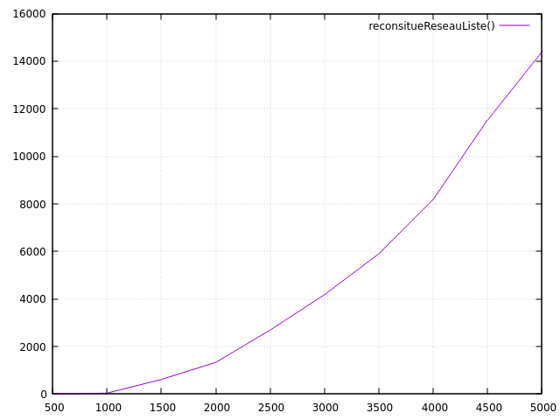
Quelle efficacité pour nos structures?
Temps mis par la Table de hachage et l’Arbre quaternaire:
Temps mis par la Liste Chaînée:
5

Slide 6
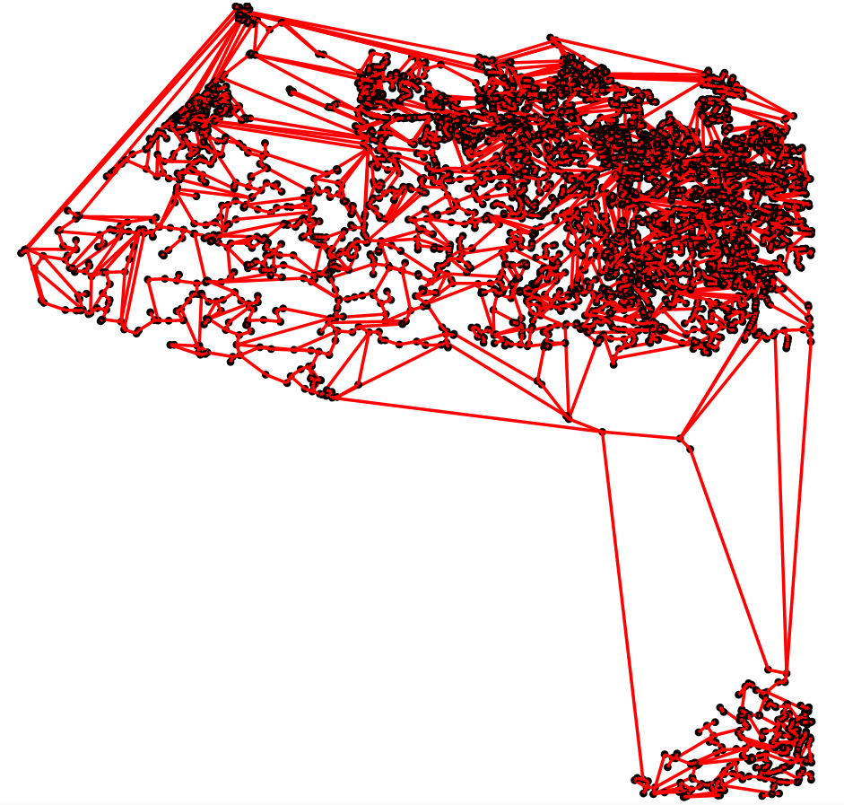
Conclusion
Problèmes rencontrés
ReconstitutionReseauListe
InsererNoeudArbre
reorganiseReseau
Ameliorations a proposer (?)
Récupération des arêtes qui posent problème dans reorganiseReseau()
Pondération des Graphes (distance entre les sommets/noeuds)
Orientation des Graphes
Pourquoi utiliser un Arbre Quaternaire?
6

Slide 7
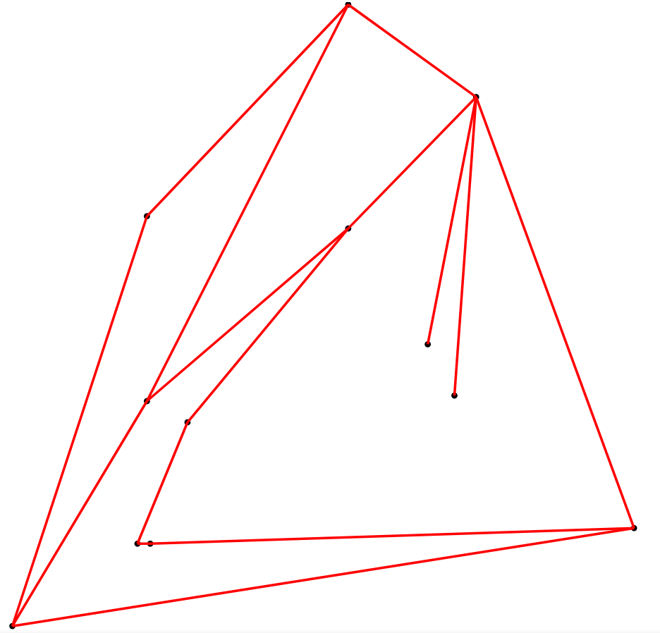
Merci pour votre attention !
7

Slide 8
